Slide 2
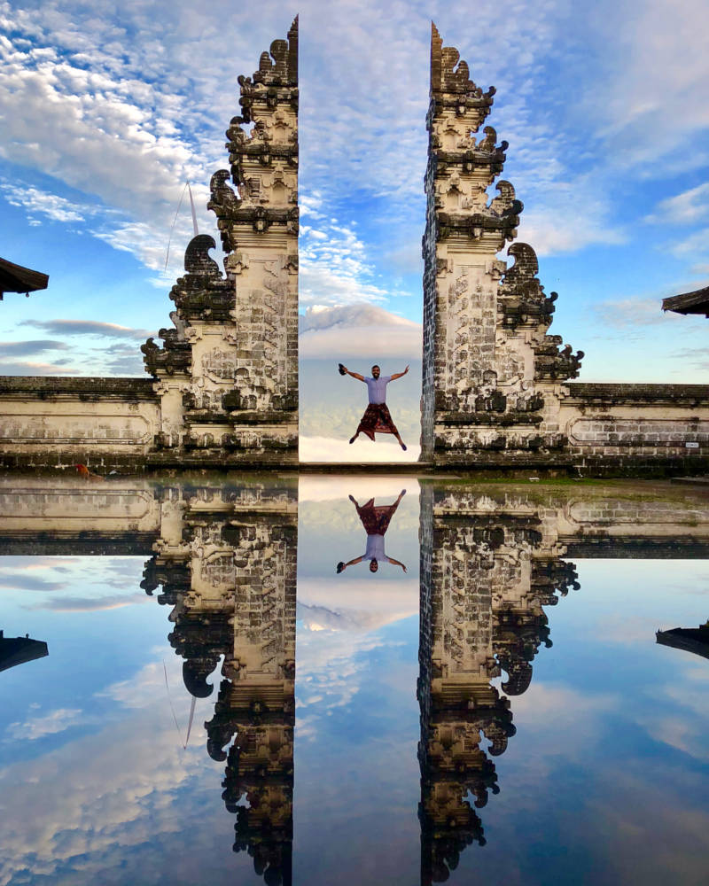
1. HAFTA
Tanışma
Dersin amacı
Beklentileriniz
Önerileriniz

